Slide 1

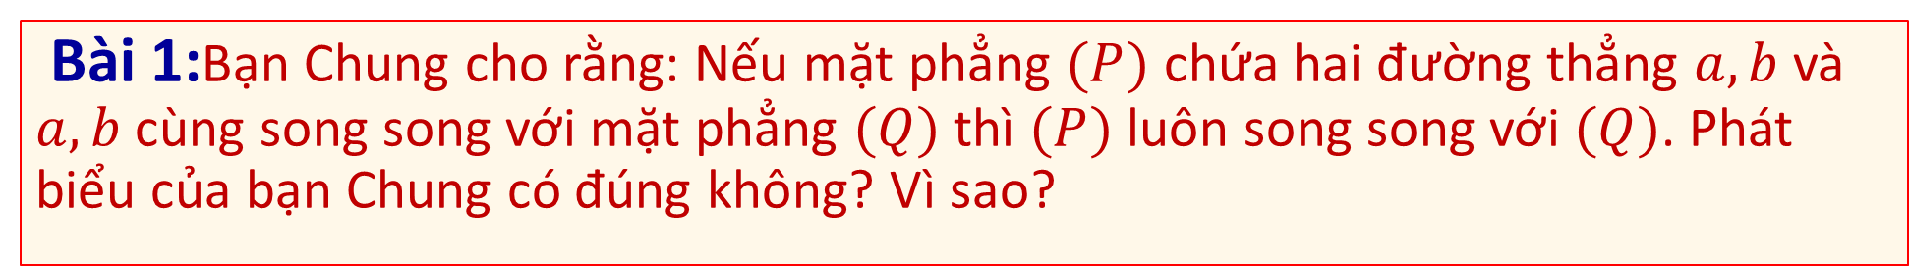
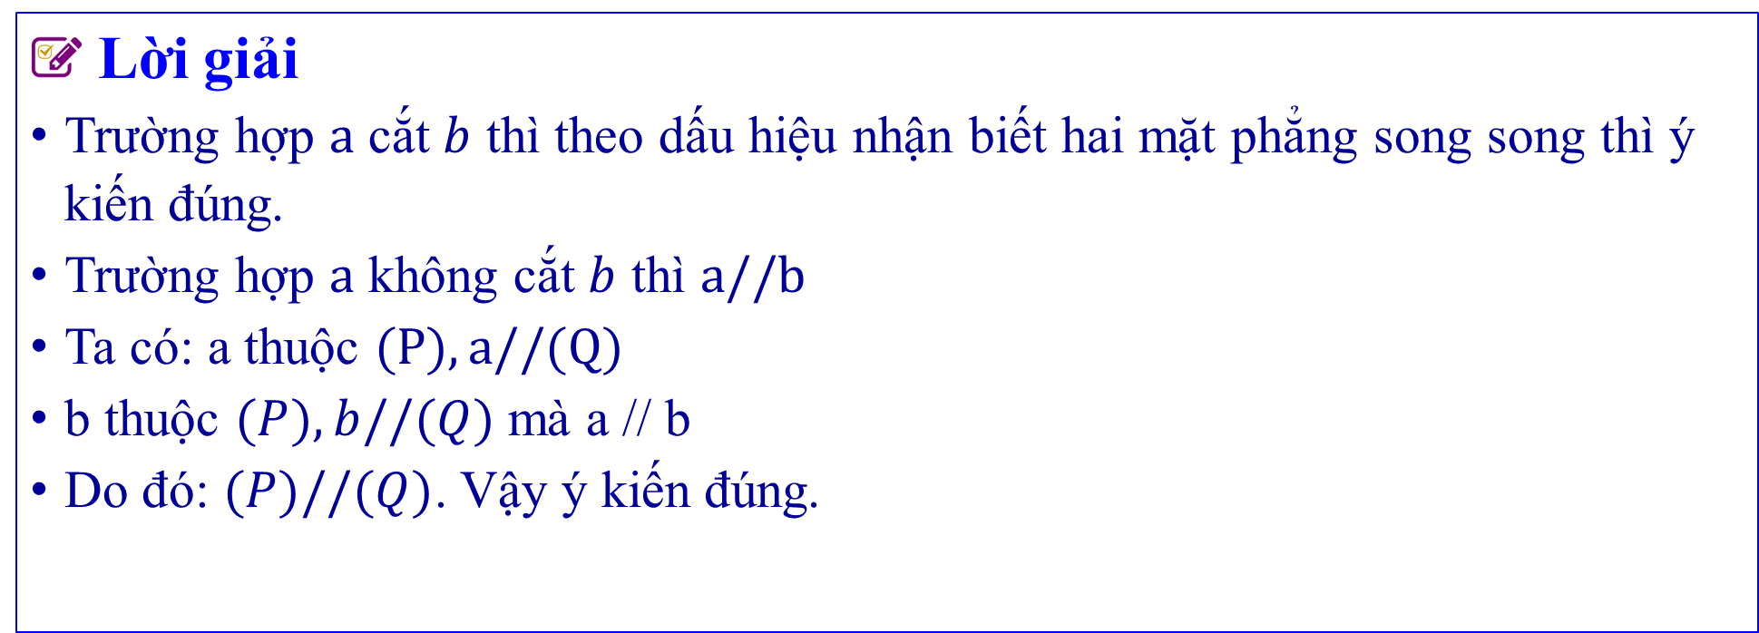
➍. Bài tập mở rộng, thực tế
Bài 1:Bạn Chung cho rằng: Nếu mặt phẳng $(P)$ chứa hai đường thẳng $a,b$ và $a,b$ cùng song song với mặt phẳng $(Q)$ thì $(P)$ luôn song song với $(Q)$. Phát biểu của bạn Chung có đúng không? Vì sao?
Lời giải
Trường hợp $a$ cắt $b$ thì theo dấu hiệu nhận biết hai mặt phẳng song song thì ý kiến đúng.
Trường hợp $a$ không cắt $b$ thì $a//b$
Ta có: a thuộc $(P),a//(Q)$
b thuộc $(P),b//(Q)$ mà a // b
Do đó: $(P)//(Q)$. Vậy ý kiến đúng.

